Slide 1
ODDĚLENÍ: Ascomycota TŘÍDA: Taphrinomycetes řád: Taphrinales, čeleď Taphrinaceae
ZÁKLADNÍ CHARAKTERISTIKA
vegetativní mycelium je dikaryotické, schopnost tvorby haploidní kvasinkovité fáze (dimorfizmus), životní cyklus haplo-dikaryotický;
biotrofní parazité rostlin se specifickými symptomy (hypertrofie a hyperplazie)
čeleď obsahuje pouze jediný rod Taphrina (téměř 100 druhů)

Slide 2
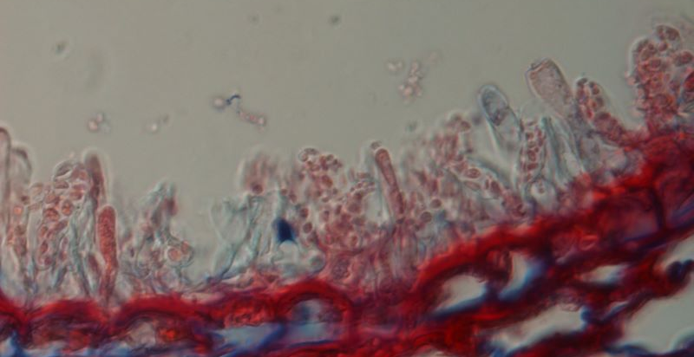
Taphrina
Taphrina deformans na listech broskvoní
Taphrina pruni
na plodech
švestky domácí
palisáda vřecek v subkutikulární
vrstvě hostitele

Slide 3
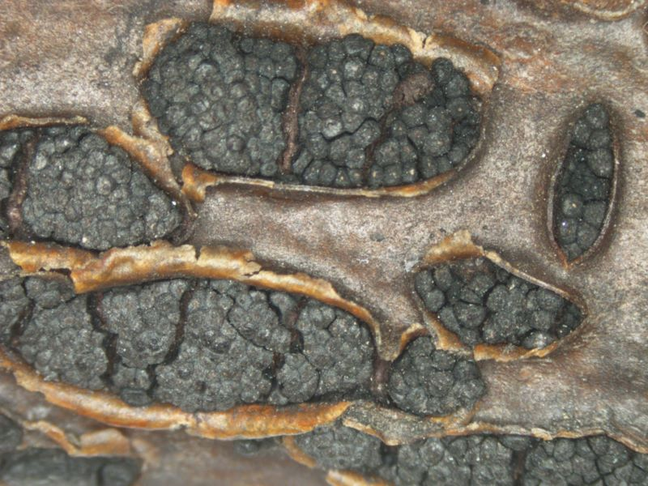
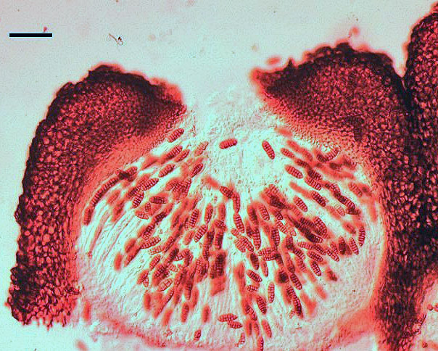
TŘÍDA: Dothideomycetes řád: Pleosporales
Cucurbitaria laburni (kloubnatka štědřencová)
stromata s pseudoperithecii
vícebuněčné (zďovité) spory

Slide 4
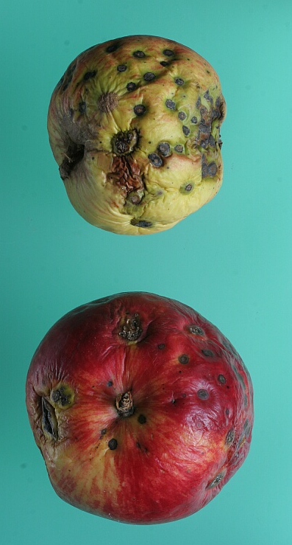
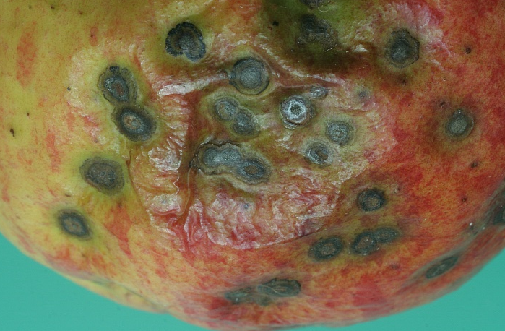
TŘÍDA: Dothideomycetes řád: Pleosporales
Venturia inaequalis (anam. Fusicladium pomi)
strupatka jabloňová
strupovité skvrny na listech a plodech jabloní

Slide 5
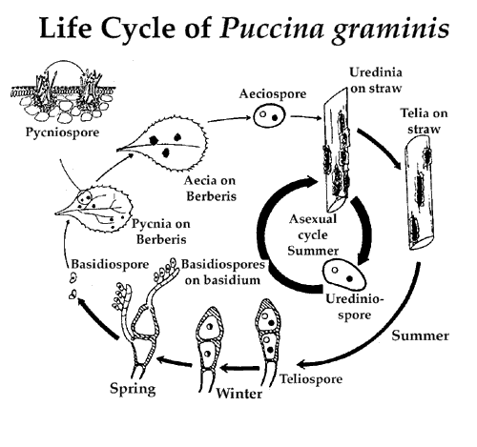
ODDĚLENÍ: Basidiomycota TŘÍDA: Pucciniomycetes
ZÁKLADNÍ CHARAKTERISTIKA:
paraziti rostlin; mycelium v mezibuněčných prostorách pletiv hostitele, do jejichž buněk vysílá haustoria
složitý životní cyklus: bazidiospory klíčí v haploidní mycelium, na něm pohlavní orgány (spermogonia), v nichž se tvoří spermacie

Slide 6
ODDĚLENÍ: Basidiomycota TŘÍDA: Pucciniomycetes
ZÁKLADNÍ CHARAKTERISTIKA:
pohlavním procesem vzniká dikaryotické mycelium, na němž se zakládají postupně ložiska nepohlavních výtrusů:
jarní (aecia s aeciosporami),
letní (uredia s urediosporami)
zimní (telia s teliosporami)
po karyogamii a následné meiozi vyklíčí z teliospory příčně dělená bazidie se 4 haploidními bazidiosporami
druhy heteroecické - střídají hostitele, druhy autecické
- beze změny hostitele

Slide 7
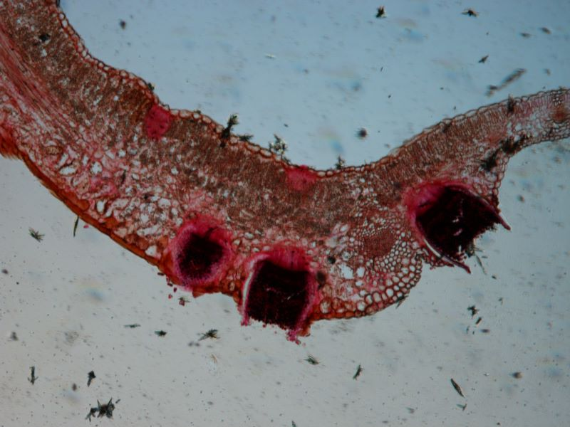
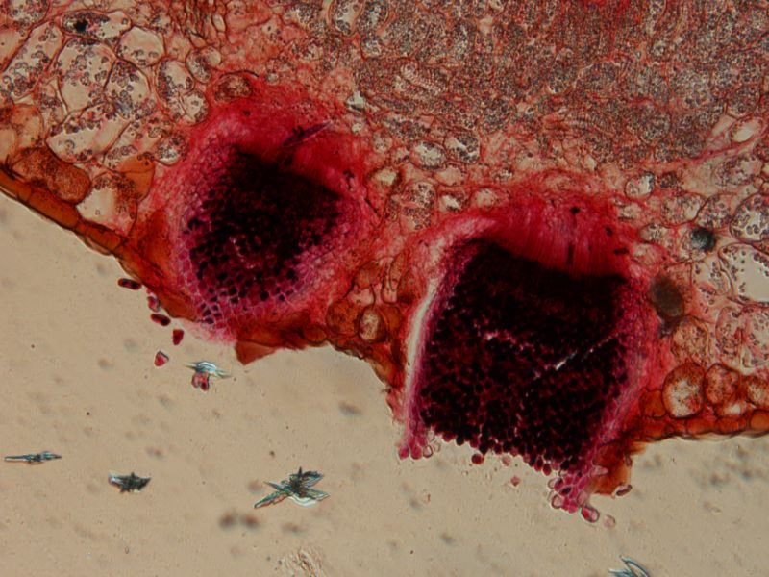
Puccinia graminis rez travní
spermogonium
Heteroecická (dvoubytná) rez:
spermogonia a aecia na dřišťálu
aecium
detail aeciového ložiska

Slide 8
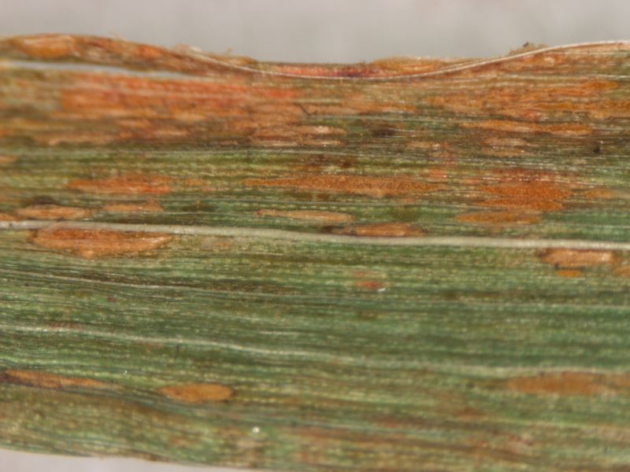
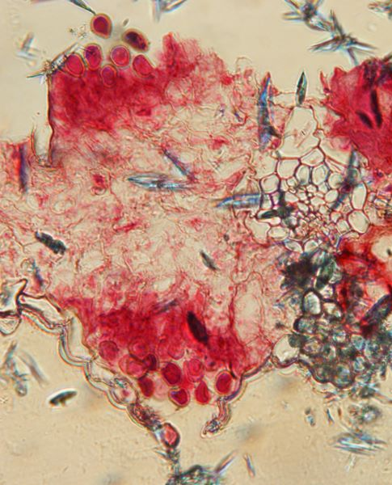
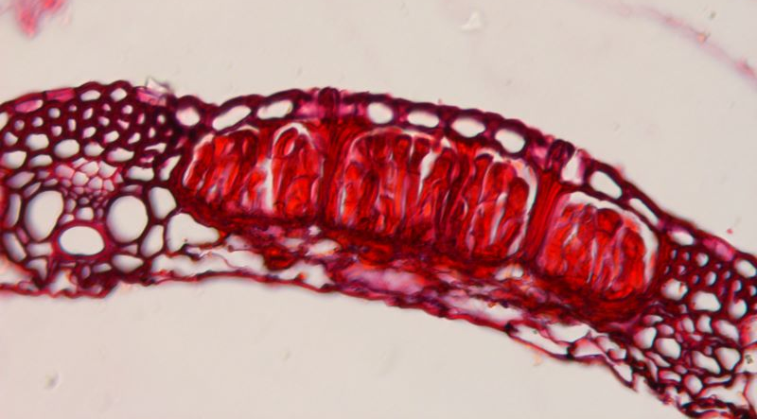
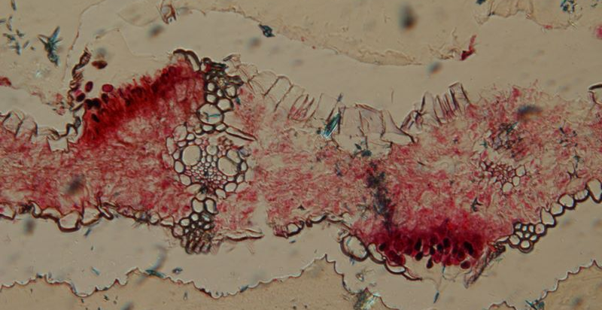
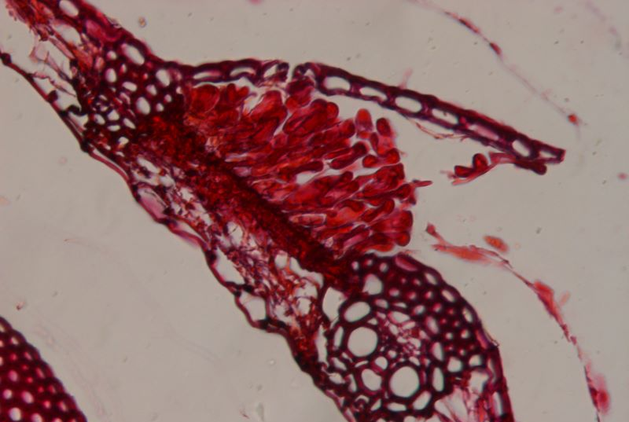
Puccinia graminis rez travní
Heteroecická (dvoubytná) rez:
uredia na travách
aecia

Slide 9
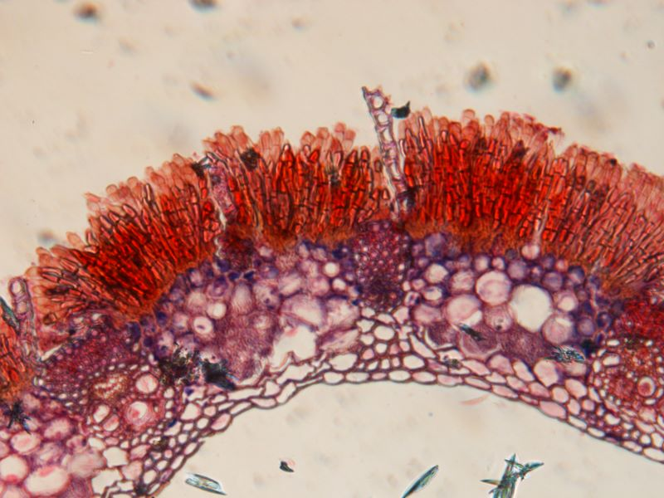
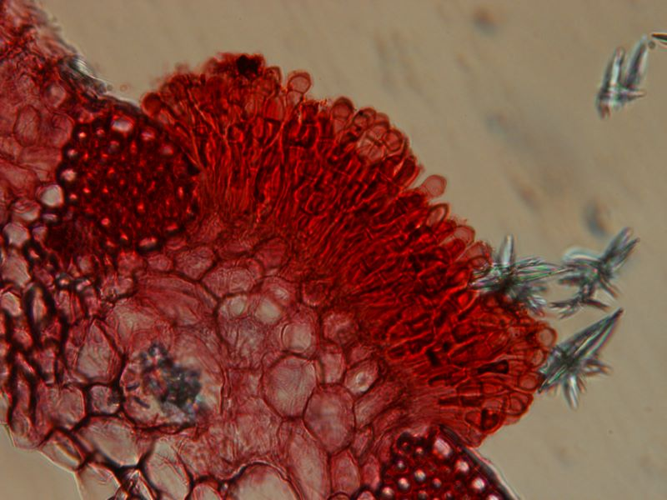
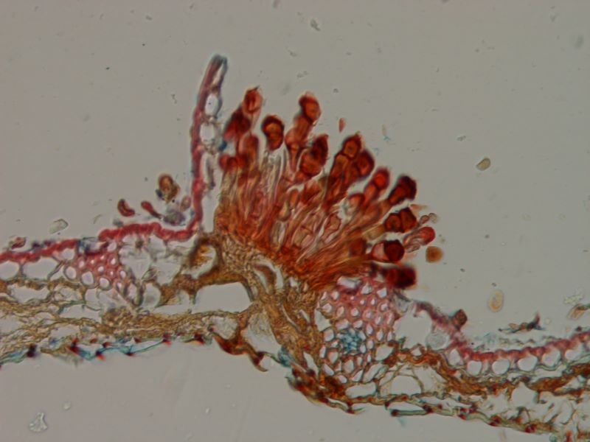
Puccinia graminis rez travní
Heteroecická (dvoubytná) rez:
telia na travách

Slide 10
Uromyces pisi rez hrachová
Heteroecická (dvoubytná) rez:
aecia na pryšci
Pozorování napadené a tvarově změněné rostliny - pryšce chvojky pod lupou
Na spodní straně listů nahloučená aecia (jarní ložiska rzi) pohárkovitého tvaru, lemovaná bílou pseudoperidií. Uvnitř se v řetízcích tvoří oranžové aeciospory (jarní výtrusy).

Slide 11
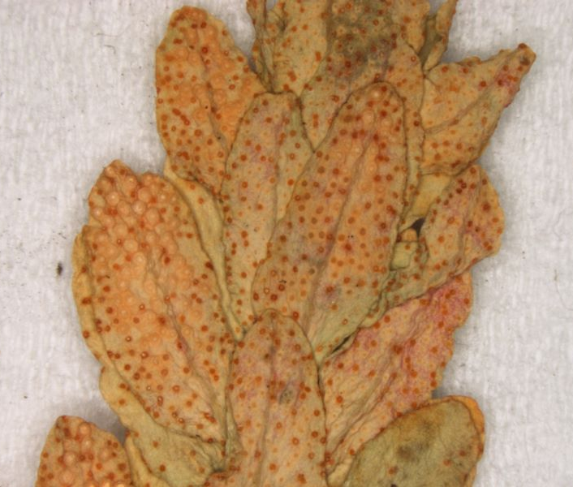
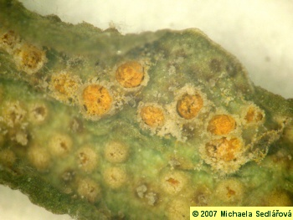
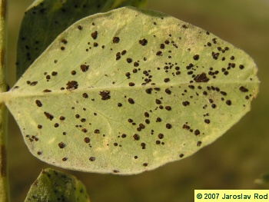
Uromyces pisi rez hrachová
Heteroecická (dvoubytná) rez:
aecia na pryšci
[uredia (letní hnědá ložiska) a telia (zimní černá ložiska) na listech hrachu]
aecia
telia

Slide 12
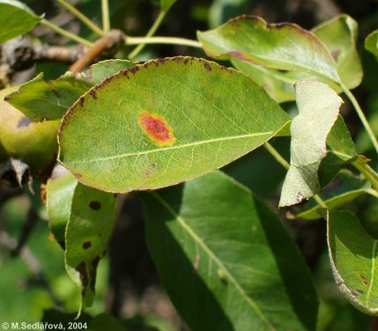
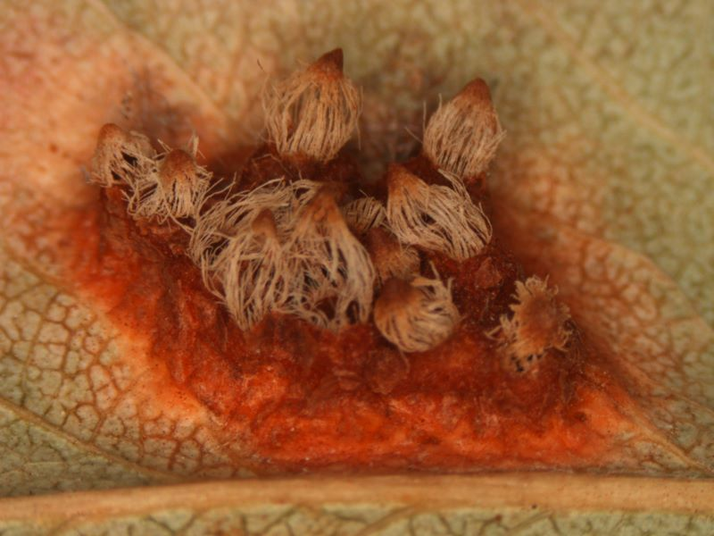
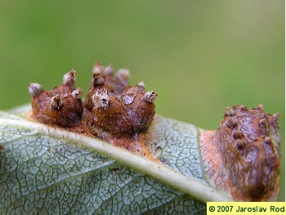
Gymnosporangium fuscum (= G.sabinae) rez (obnaženka) hrušňová
aecia na hrušních

Slide 13
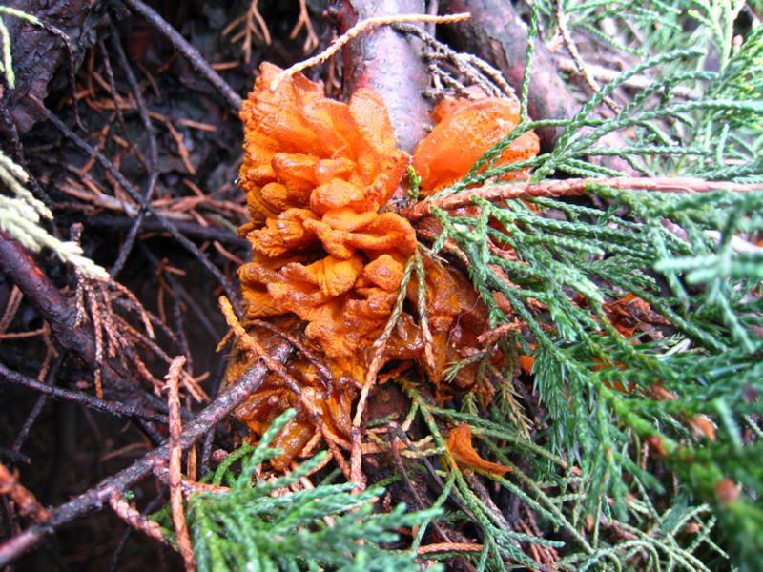
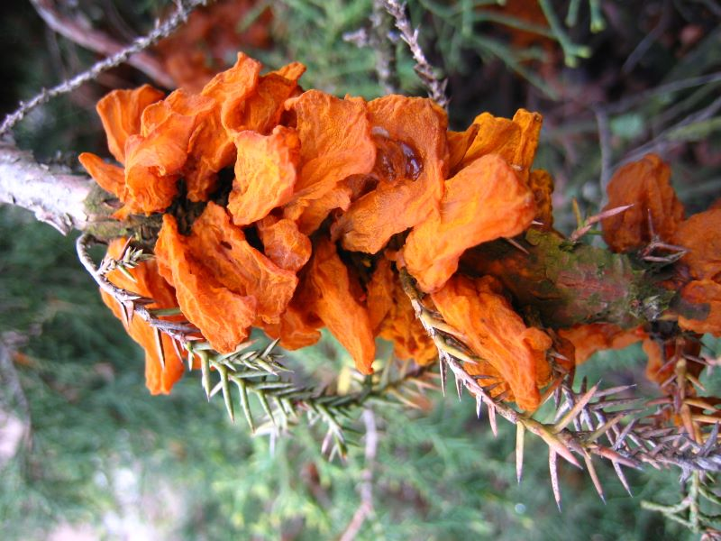
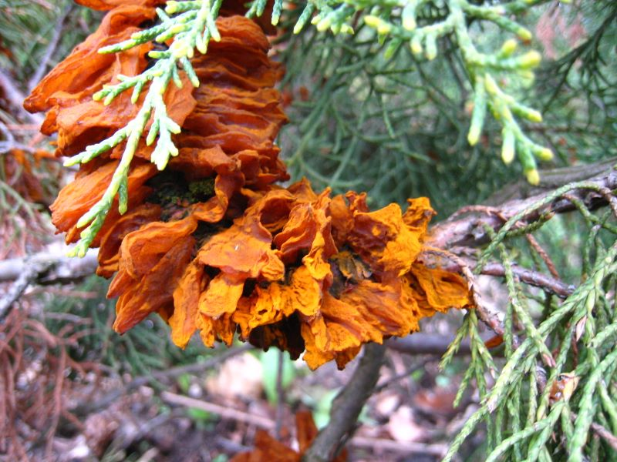
Gymnosporangium fuscum rez (obnaženka) hrušňová
telia na větvích cypřišovitých dřevin

Slide 14
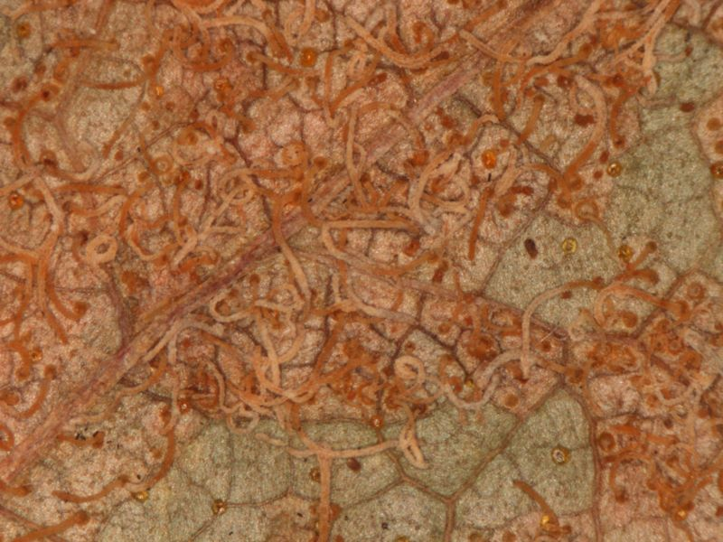
Cronartium ribicola rez vejmutovková
válcovitá telia na listech rybízu

Slide 15
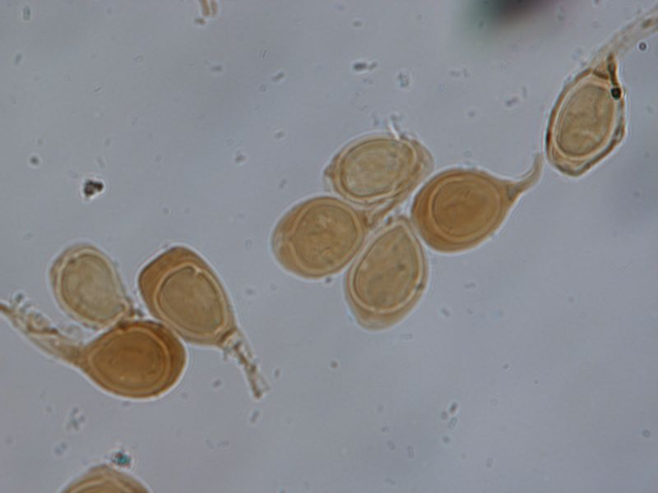
zimní výtrusy - teliospory
s vytrvalou stopkou
rod Phragmidium - vícebuněčné,
Uromyces fabae - jednobuněčné
stopka

Slide 16
ODDĚLENÍ: Basidiomycota TŘÍDA: Ustilaginomycetes řád: Ustilaginales
ZÁKLADNÍ CHARAKTERISTIKA:
paraziti rostlin; dikaryotické mycelium v mezibuněčných prostorách pletiv hostitele
organotropní; napadené orgány rostlin se mění v sorus vyplněný masou tlustostěnných chlamydospor, které vyklíčí v bazidii s haploidními bazidiosporami (=promycelium se sporidiemi)
bazidie příčně dělená (fragmobazidie) nebo nedělená (holobazidie)

Slide 17
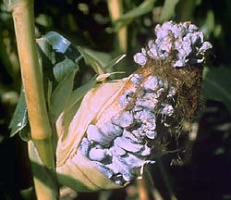
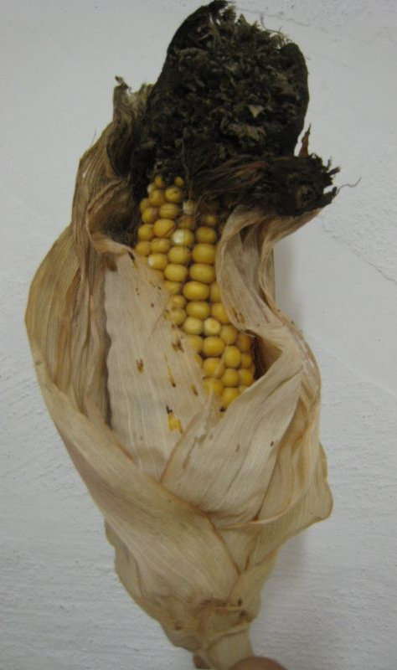
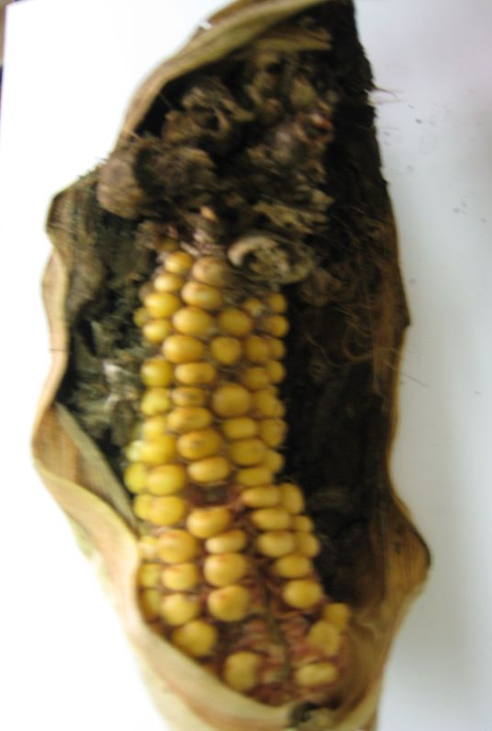
Ustilago maydis - sněť kukuřičná
Snětí napadený klas kukuřice; hálky pokryté blanou s prášivým obsahem představují sorus, vyplněný tlustostěnnými ostnitými teliosporami (chlamydosporami).

Slide 18
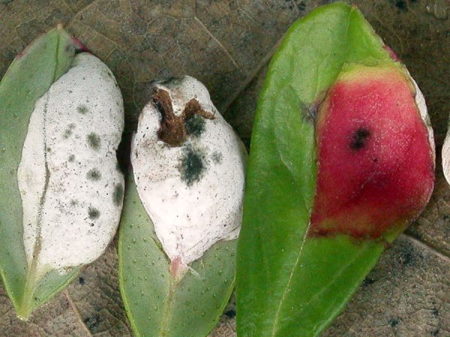
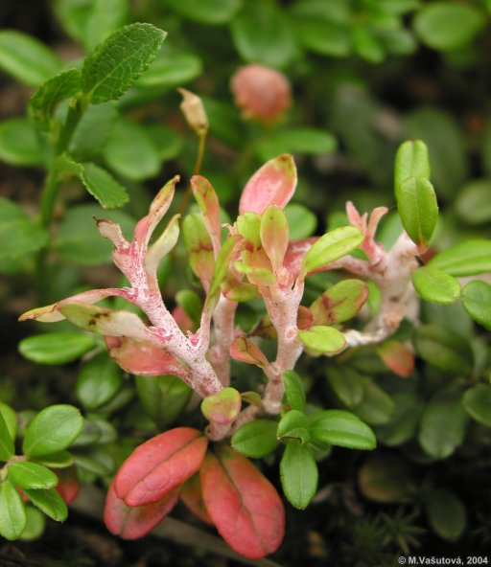
třída: Exobasidiomycetes
řád: Exobasidiales
netvoří plodnice, jen hymenium na povrchu napadených orgánů
vysoce specifičtí parazité rostlin - původci skvrnitostí listů nebo deformací orgánů (hl. na čeledi Ericaceae)
Exobasidium vaccinii (plíška brusinková)
napadá brusnici brusinku

Slide 19
Přehled pozorovaných objektů
(základní penzum pro podzim 2020)
ODDĚLENÍ: Ascomycota
TŘÍDA: Dothideomycetes
Řád: Pleosporales Cucurbitaria laburni (kloubnatka štědřencová) – pseudoperithecia na větvích štědřence, zďovité výtrusy (nativní preparát)
ODDĚLENÍ: Basidiomycota
TŘÍDA: Pucciniomycetes
Řád: Pucciniales - rzi Puccinia graminis (r. travní) - řez listem, spermogonia+aecia (TP I.)
- řez listem s ložisky urediospor (TP II.)
- řez listem s ložisky teliospor (TP III.)
Gymnosporangium fuscum (obnaženka hrušňová) - aecia na listech hrušní
TŘÍDA: Ustilaginomycetes Řád: Ustilaginales Ustilago maydis (= U. zeae, prašná sněť kukuřičná) - napadené klasy, teliospory (TP)
TŘÍDA: Exobasidiomycetes
Řád: Exobasidiales Exobasidium vaccinii - plíška brusinková

